Slide 1
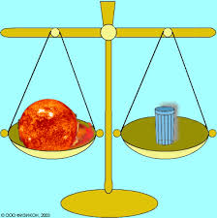
ТЕМА: Густина. Одиниці густини.
МЕТА: Сформувати поняття про густину як про фізичну величину.

Slide 2
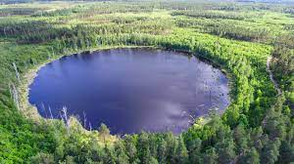
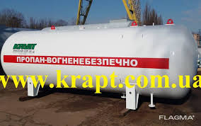
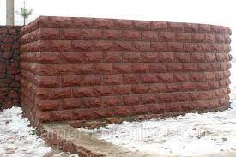
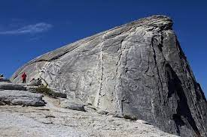
Поміркуємо
1.Як можна визначити масу води у басейні?
2.Масу гранітної скали,масу цистерни з газом, масу стіни?

Slide 3
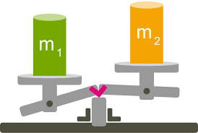
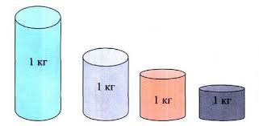
Поміркуємо.
1. Два суцільні циліндри однакового об’єму, але різної маси
2. Чотири суцільних циліндри однакової маси , але різного об’єму

Slide 4
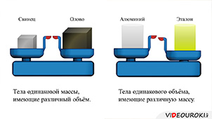
ВИСНОВКИ
Маси тіл однакові, якщо вони виготовлені з однієї речовини і мають однакові об’єми
Маси тіл різні, якщо вони виготовлені з різних речовин, хоча й мають однакові об’єми.
Для всіх суцільних тіл з однієї речовини відношення маси до об’єму є однаковим.
Густина речовини — це фізична величина, яка характеризує речовину і дорівнює відношенню маси суцільного тіла, виготовленого з цієї речовини, до об'єму цього тіла

Slide 5
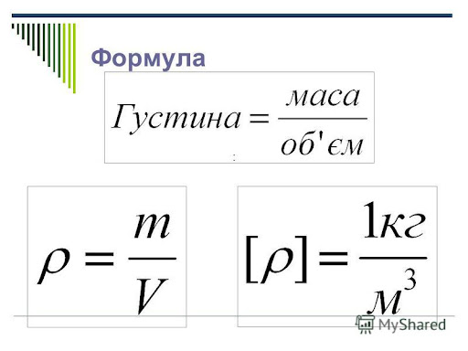
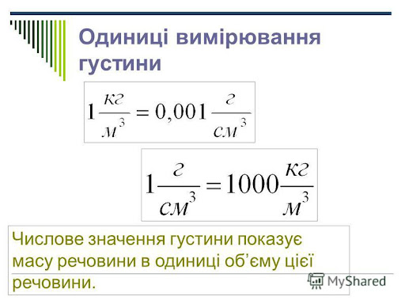
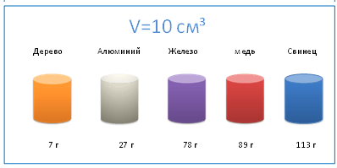

Slide 6
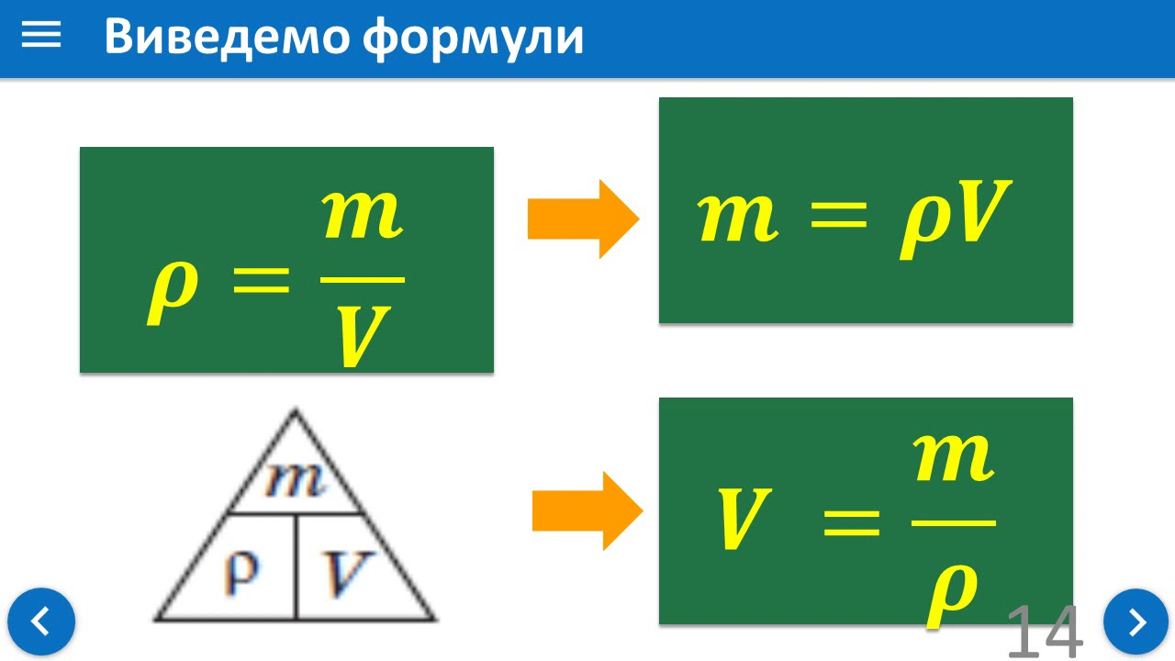

Slide 7
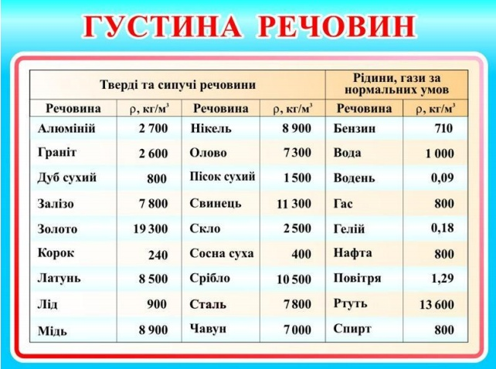

Slide 8
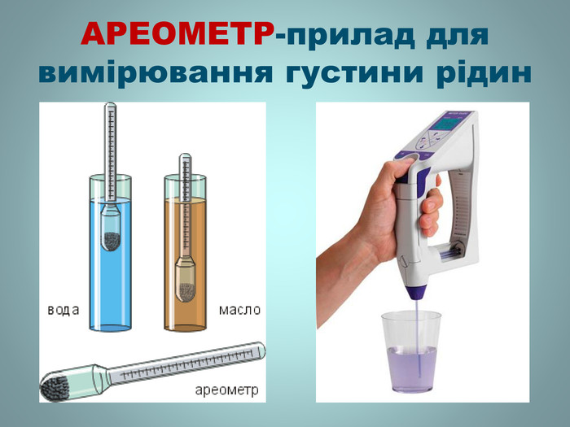

Slide 9
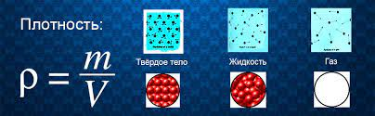
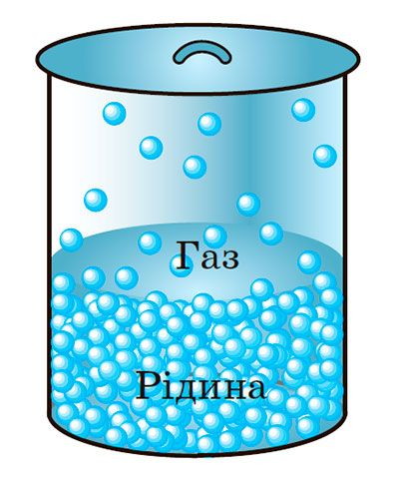
Від яких чинників залежить густина речовини
Зі збільшенням температури збільшується і швидкість руху частинок речовини. Збільшується середня відстань між частинками, відповідно, збільшується й об’єм тіла. Тому густина речовини зменшується.
Густина речовини залежить від агрегатного стану речовини

Slide 10


Закріплення
1.Три кубики з мармуру, льоду і латуні мають однаковий об’єм. Який із них має найбільшу масу, який найменшу?
2. Яке з двох тіл, масою 2кг кожне, має більший об’єм – скляне чи залізне? Чому?
3.У циліндрі стискують поршнем газ. Як при цьому
змінюється: а) маса газу? б) об’єм газу? в) густина газу?
4. Як знайти масу води у басейні?

